Slide 1
Análise de Features
Em quais características focar para a retenção de capital?
Matheus Felipe
mathlippo@gmail.com

Slide 2




S u m á r i o
Objetivo.
Colunas.
Análise Descritiva.
Análise Temporal.
Análise de Benchmark.
Modelo.
Features mais importantes.
Finalizando.

Slide 3
Objetivo:
Como analista de dados, meus objetivos nessa pesquisa são:
Entender o perfil de clientes que efetivam depósito à prazo que o banco possui.
Analisar métricas e as variáveis de rotina que possam influenciar a produtividade.
Extrair as variáveis que mais impactam na captação de um deposito à prazo.
Dataset: Bank Marketing.
Contexto: Campanhas de marketing direto (chamadas de telefone) de uma instituição bancária portuguesa.

Slide 4
Colunas:
idade
trabalho
estado_civil
escolaridade
inadimplente
saldo
emp_habitacional
emp_pessoal
tipo_contato
dia
mes
tempo_chamada
campanha_atual
dias_prévios
campanha_anterior
res_campanha
deposito
- Idade do cliente.
- Tipo de emprego.
- Estado civil.
- Nível de educação.
- Possui crédito em inadimplência?
- Saldo médio anual (em euros).
- Possui empréstimo habitacional?
- Possui empréstimo pessoal?
- Tipo de comunicação de contato.
- Último dia de contato da semana.
- Último mês de contato do ano.
- Duração do último contato, em segundos (inteiro).
- Número de contatos nesta campanha para o cliente.
- Dias passados desde último contato de campanha anterior.
- Número de contatos antes desta campanha para o cliente (inteiro).
- Resultado da campanha anterior.
- O cliente assinou um depósito a prazo?

Slide 5
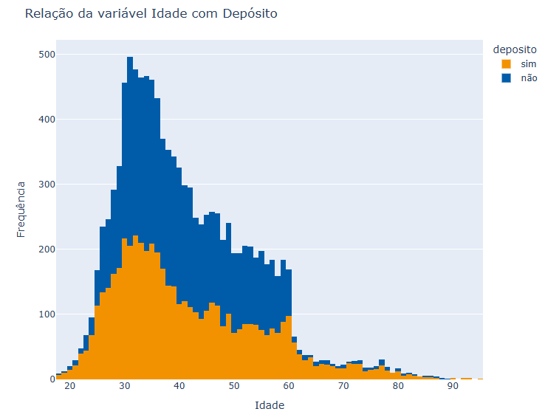
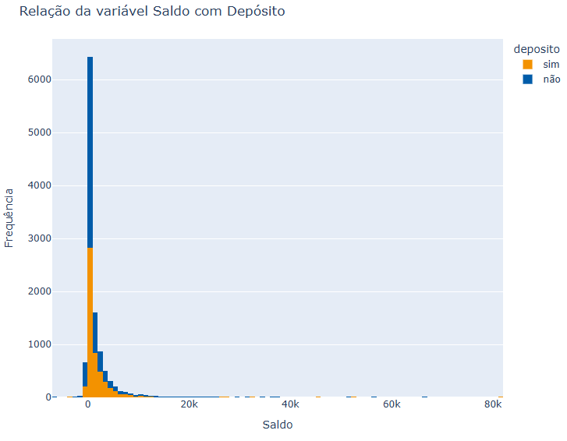


Análise Descritiva: variáveis numéricas
Variáveis descritivas:
Correlação:
Não há correlação aparente entre as idades e os saldos dos clientes,
Chances maiores de depósito para as pessoas com idade menor que 30 anos ou maior que 60 anos.
Para as idades entre 30 e 60 anos, parte que contém a maioria dos clientes do banco, as chances de não depósito são levemente maiores.
Para as pessoas que possuem acima de 1000 euros, as chances de depósito aumentam progressivamente. Espera-se, já que a mediana é de 550 euros, que mais pessoas não depositarão parte do seu capital em um depósito à prazo.

Slide 6
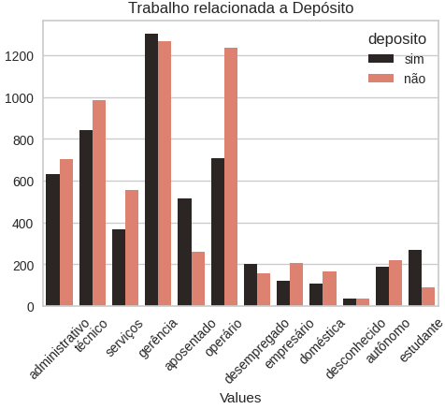
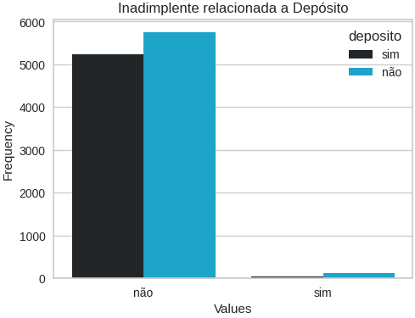
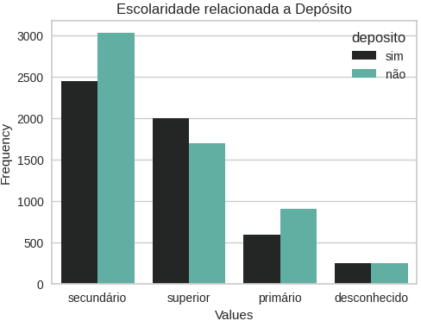
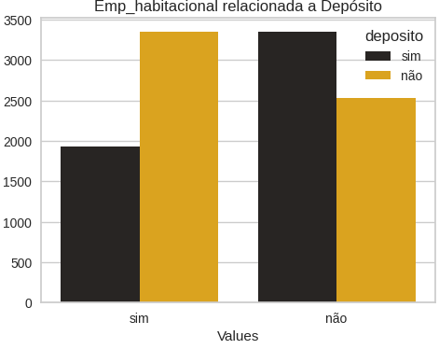
Análise Descritiva: variáveis categóricas e binárias
Análise:
Impacto considerável entre determinadas profissões, escolaridades e caso o cliente possua um empréstimo habitacional na escolha do depósito, em relação à inadimplência, nota-se que não há uma boa amostragem nos clientes inadimplentes para aferir uma escolha.
Variáveis de impacto:
- Trabalho: como a alta taxa de depósito entre estudantes e aposentados e baixa taxa entre operários.
- Escolaridade: pouca diferença entre as frequência, sendo os formados os que mais efetuam depósito.
- Empréstimo habitacional: clientes que não possuem são mais propensos ao depósito de capital.

Slide 7
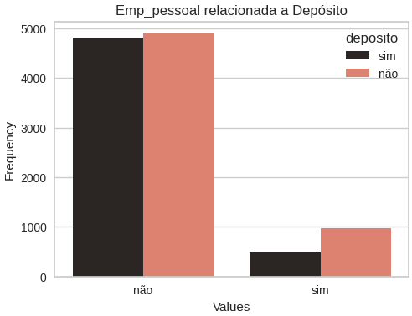
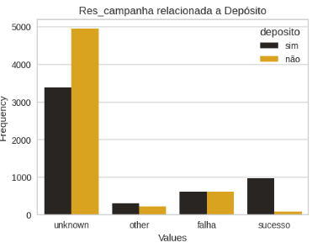
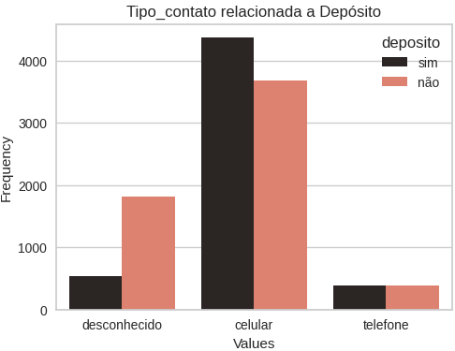

Análise Descritiva: variáveis categóricas e binárias
Análise:
Baixa taxa de sucesso para clientes que já possuem um empréstimo.
Contato principal dos funcionários com o cliente é feito pelo celular.
Boa parte dos resultados de campanha não são documentados
Dados entre depositários e não depositários estão balanceados, o que proporciona uma boa análise das melhores variáveis a serem analisadas.

Slide 8
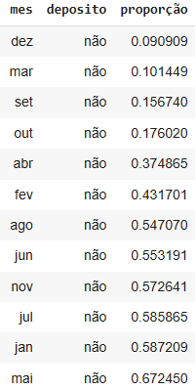
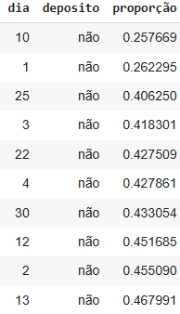
Análise Temporal:
Dias em que as chances de um cliente recusar uma oferta de depósito à termo são as mais baixas, de acordo com sua proporção (dividida por 100):
As proporções de quantos clientes não depositam em relação ao total de um dia ou mês são aleatórias, com alguns meses com maior captação de depósito que outros.
Meses e sua proporção (dividida por 100) de clientes que NÃO efetivaram um depósito:

Slide 9
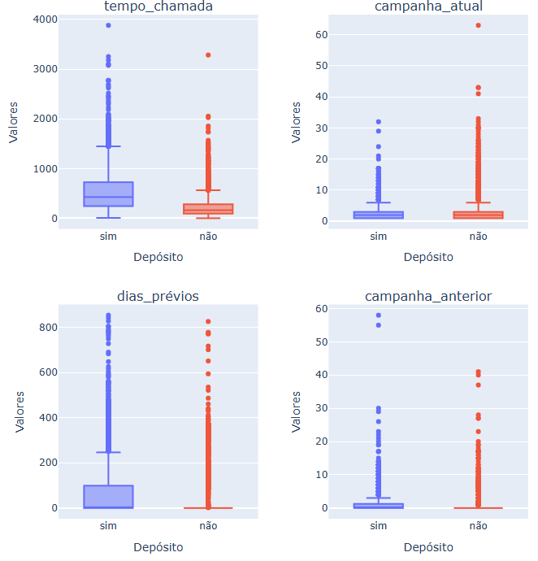
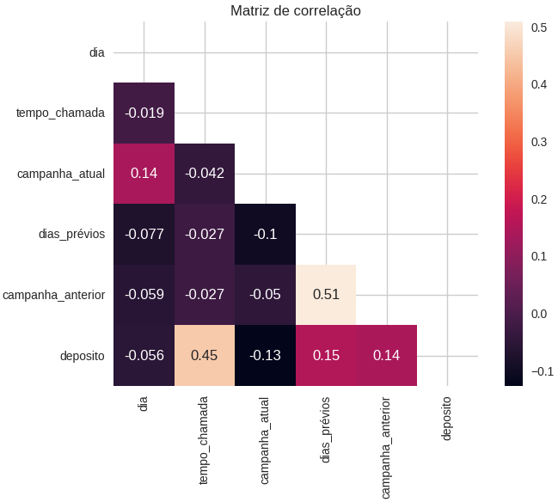
Análise de Benchmark:
Variáveis de rotina que mensuram o tempo de contato ou não com o cliente e a quantidade de ofertas a ele ofertadas:
A maioria dos clientes decidem a contratação do depósito à termo no primeiro contato com o vendedor, representada no boxplot por -1
(nota-se os boxplots de ‘dias prévios’ e ‘campanha anterior’ como sendo somente o número 1).
No geral, essas variáveis apresentam igual equilíbrio entre as taxas de depósito, excetuando o tempo de chamada, que, naturalmente, as inclusões de depósito vão possuir mais duração (características como mais detalhes do produto e ofertas de outros serviços serão mencionados).
No geral, infere-se baixa relação com as chances de depósito, sendo a variável tempo_chamada a com maior taxa de correlação.

Slide 10
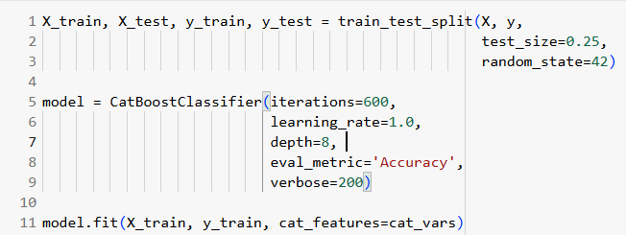
Modelo:
Escolha das variáveis:
Escolhi o CatBoost para análise da importância das variáveis para o cliente efetivar o depósito pelas seguintes razões:
1. Muitas variáveis categóricas nominas e ordinais (não necessito fazer o encoding manual).
2. Outliers presentes na variável 'saldo' (algoritmos de boosting são robustos contra outliers).
3. Facilidade de conseguir os coeficientes.
As features escolhidas para compor o modelo são, para as variáveis independentes: idade, trabalho, estado_civil, escolaridade, saldo, emp_habitacional, emp_pessoal e tipo_contato. A variável independente é o deposito.
Outras variáveis foram removidas
por serem desbalanceadas (como inadimplente), apresentarem baixa correlação com a variável ‘deposito’ ou por conterem vieses, podendo causar overfitting no modelo.

Slide 11
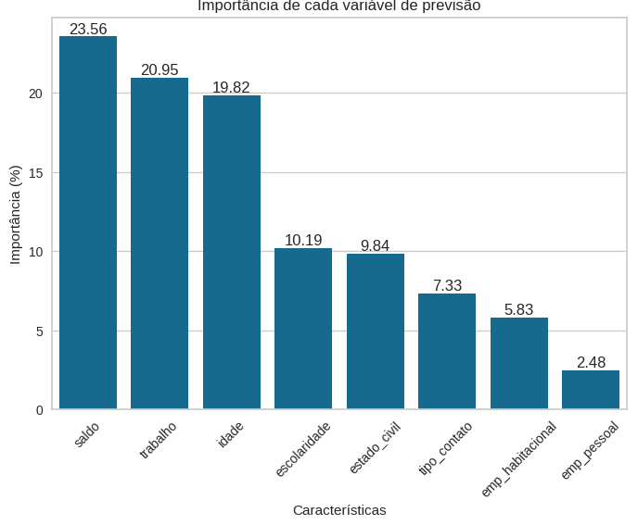
Features mais importantes:
Variáveis mais importantes:
SALDO
TRABALHO
IDADE

Slide 12
Finalizando (de acordo com os objetivos mencionados):
- Os perfis de clientes mais amplos que o banco possui são de jovens ou idosos, com um bom capital guardado e sem empréstimo habitacional.
Efetiva-se ou não boa parte dos contratos através do primeiro contato com
o cliente.
Descobrindo a idade, trabalho e saldo financeiro do cliente, conseguimos obter
uma boa estimativa acerca da possibilidade do cliente investir através do banco.
OBRIGADO!
Matheus Felipe, 27/08/2025

